Slide 1
SYSTÉM RIADENIA PARTICIPATÍVNYCH PROCESOV a jeho zavádzanie do praxe
Samo Čevela, Barbara Gindlová – ÚSV ROS,
Anna Wien _ Participation Factory
Optimalizácia systému riadenia participatívnych procesov v prostredí regionálnej územnej samosprávy.
Úrad splnomocneneca vlády SR pre rozvoj občianskej spoločnosti, Participation Factory
14.-15.11.2023, Bratislava

Slide 4
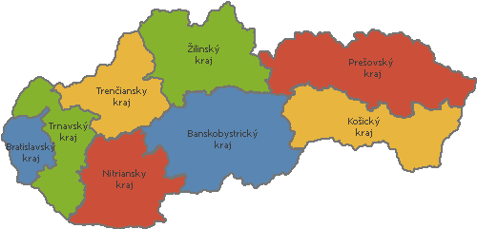
Nitriansky samosprávny kraj,
Banskobystrický samosprávny kraj,
Žilinský samosprávny kraj,
Prešovský samosprávny kraj,
Košický samosprávny kraj.

Slide 5
riadená participácia

Slide 6
Budovanie kapacít pre participáciu
živé procesy
komunita praxe
systém sprevádzania
konzultácie
učenie sa praxou
spolupracujúce siete

Slide 7
teória/prax
praktický prístup

Slide 8
2 KĽÚČOVÉ PRÍSTUPY
1/ RIADENIE PARTICIPATÍVNYCH PROCESOV
2/ KVALITA PARTICIPÁCIE

Slide 9
1/ RIADENIE PARTICIPATÍVNYCH PROCESOV
PROJEKTOVÝ PRÍSTUP
ROZFÁZOVANIE PP
CYKLUS PRE PP
2 ÚROVNE
ROČNÝ CYKLUS

Slide 10
SYSTÉM RIADENIA PARTICIPATÍVNYCH PROCESOV
Konkrétny participatívny proces – 7 fáz:
1.1. Definovanie zadania participatívneho procesu
1.2. Dizajnovanie participatívneho procesu
1.3. Podrobné naplánovanie participatívneho procesu
1.4. Realizácia participatívneho procesu
1.5. Priebežný zber dát a monitoring
1.6. Priebežné informovanie a komunikácia participatívneho procesu
1.7. Vyhodnotenie participatívneho procesu
Tvorba Ročného plánu participatívnych procesov – 2 časti:
2.1. Vytvorenie Ročného plánu participatívnych procesov na budúci rok
2.2. Vyhodnotenie aktuálneho Ročného plánu participatívnych procesov
Katalóg s kartami procesov:
Jednotlivé procesné mapy sú rozpracované v Katalógu procesov – tento dokument obsahuje katalóg (tabuľku) s informáciami o všetkých procesných mapách (popis procesu, účastníci, vstupy, výstupy...) a zároveň aj samostatné karty s informáciami a podkladmi ku každej z fáz.

Slide 11
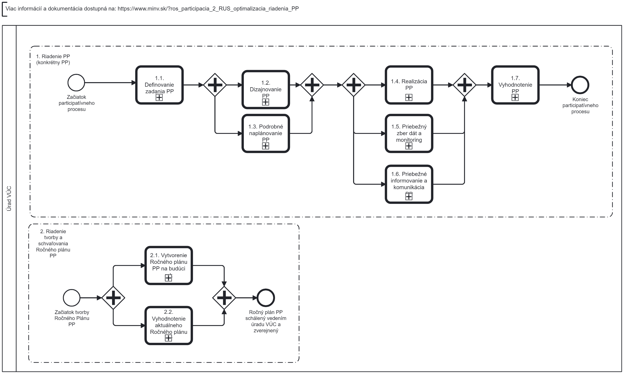

Slide 12
Definovanie zadania PP – predstavuje fázu zberu požiadaviek na spoluprácu s koordinátormi participácie. Zadávateľ (garant), zvyčajne vedúci zamestnanec, alebo jeho podriadení, identifikujú potrebu zapojenia verejnosti, ktorú spracujú formou požiadavky na spoluprácu (Šablóna č. 1: Požiadavka na spoluprácu), ktorá je zaslaná koordinátorom participácie. Potreba môže byť naviazaná na tvorbu regionálnej verejnej politiky, konkrétny projekt, zadanie, či prípravu podujatia, ktoré si vyžaduje zapojenie verejnosti. Následne je požiadavka rozpracovaná do dokumentu Projektový dotazník (Šablóna č.2), ktorý spracuje koordinátor participácie v súčinnosti so Zadávateľom. Dokument definuje kontext regionálnej verejnej politiky/projektu/zadania, ciele a očakávania zadávateľa od koordinátorov participácie a participatívneho procesu, ako aj určuje kontaktné osoby, prípadne nastavuje formy medziodborovej spolupráce (ak relevantné). Dizajnovanie PP – cieľom je nastaviť kvalitu participatívneho procesu a jasne zadefinovať: ciele, prínosy participatívneho procesu, zmapovať aktérov, roztriediť aktérov, navrhnúť kľúč pre výber účastníkov do participatívneho procesu, navrhnúť dizajn procesu (aktivity, metódy zapojenia, výstupy a výsledky participatívneho procesu). Koordinátor participácie v súčinnosti so Zadávateľom, alebo ním poverenou osobou spracuje informácie, ktoré definuje dokument Projektový spis (Šablóna č.3 – Projektový spis). Podrobné naplánovanie PP – cieľom je nastaviť riadenie participatívneho procesu, jasne zadefinovať fázy, míľniky, výstupy jednotlivých aktivít a určiť indikátory plnenia aktivít. Súčasne definuje systém riadenia, určuje rozdelenie rolí v tíme, určuje role a mandáty, ako aj definuje potrebné zdroje na realizáciu participatívneho procesu (časové, personálne, materiálne a finančné), komunikačný plán a spoluprácu s dodávateľom (ak relevantné). Koordinátor participácie v súčinnosti so Zadávateľom, alebo ním poverenou osobou spracuje informácie, ktoré definuje dokument Projektový spis (Šablóna č.3 – Projektový spis). .

Slide 13
Realizácia PP – predstavuje realizačnú fázu participatívneho procesu, ktorá je nastavená v zmysle schváleného Projektového spisu (Šablóna č.3 – Projektový spis). Fáza prebieha paralelne s fázou Priebežný zber dát a monitoring PP a Priebežné informovanie a komunikácia o PP. Koordinátori participácie a poverení zamestnanci (v zmysle určenia rolí) sa podieľajú na realizácii tejto fázy riadenia participatívneho procesu. Priebežný zber dát a monitoring PP – cieľom je zabezpečiť priebežný monitoring priebehu participatívneho procesu, sledovanie plnenia indikátorov a navrhovanie nápravných opatrení (ak relevantné). Za účelom sledovania plnenia indikátorov koordinátor participácie spracováva dáta do Tabuľky sledovania indikátorov (Šablóna č.4 – Tabuľka sledovania indikátorov). Priebežné informovanie a komunikácia o PP - cieľom je priebežne komunikovať o participatívnom procese dovnútra Úradu VÚC, ako aj navonok smerom k verejnosti. Koordinátor participácie zabezpečuje spracovanie a zverejnenie Vizitky participatívneho procesu (Šablóna č.5 – Vizitka participatívneho procesu), ktorá sumarizuje kľúčové informácie o participatívnom procese. Koordinátor participácie ďalej postupuje v zmysle plánu pre komunikáciu, ktorý je súčasťou Projektového spisu. Vyhodnotenie PP – predstavuje fázu vyhodnotenia úspešnosti participatívneho procesu po jeho ukončení. Jeho cieľom je vypracovať Hodnotiacu správa (Šablóna č.6 – Hodnotiaca správa), na základe vyhodnotenia monitorovania a sledovania plnenia indikátorov a spätnej väzby od Zadávateľa, zapojených zamestnancov Úradu VÚC a účastníkov procesu. Hodnotiacu správu vypracováva koordinátor participácie v súčinnosti so Zadávateľom.

Slide 14
ŠABLÓNY VZOROVÝCH DOKUMENTOV
Šablóny k jednotlivým fázam riadenia PP:
Šablóna č. 1 / Požiadavka na spoluprácu
Šablóna č. 2 / Projektový dotazník
Šablóna č. 3 / Projektový spis
Šablóna č. 4 / Tabuľka sledovania indikátorov
Šablóna č. 5 / Vizitka participatívneho procesu
Šablóna č. 6 / Hodnotiaca správa
Šablóna č. 7 / Ročný plán participatívnych procesov

Slide 15
PM2: dizajnovanie participatívneho procesu

Slide 16
PM3: podrobné naplánovanie PP

Slide 17
Šablóna: Projektový spis

Slide 18
FORMALIZÁCIA SYSTÉMU RIADENIA PARTICICPATÍVNYCH PROCESOV
Manuál na podporu riadenia participatívnych procesov realizovaných vyšším územným celkom
Ročný plán participatívnych procesov pre rok 2024
iné riešenia

Slide 19
Manuál na podporu riadenia participatívnych procesov realizovaných vyšším územným celkom
upravuje postup a dáva návod zamestnancom Úradu VÚC ako zapojiť verejnosť, v rámci plnenia svojich pracovných úloh: do tvorby regionálnych verejných politík/projektov/zadaní, ktorých sú nositeľmi.

Slide 20
Plán participatívnych procesov pre rok 2024
cieľom je naplánovať (sumarizovať a synchronizovať) riadenie participatívnych procesov na Úrade VÚC pre ďalší kalendárny rok, ako aj vytvoriť priestor pre písomné vyhodnotenie zrealizovaných participatívnych procesov v aktuálnom kalendárnom roku.

Slide 21
Šablóna:
Ročný plán PP 2024

Slide 22
FORMALIZÁCIA SYSTÉMU RIADENIA PARTICICPATÍVNYCH PROCESOV
https://www.minv.sk/?ros_participacia_2_RUS
https://www.minv.sk/?ros_participacia_2_RUS_optimalizacia_riadenia_PP

Slide 23
Anna Wien _ Participation Factory
Barbara Gindlová _ Úrad splnomocneneca vlády SR pre rozvoj občianskej spoločnosti
Samo Čevela _ Úrad splnomocneneca vlády SR pre rozvoj občianskej spoločnosti
Linda Zuzčáková _ Úrad splnomocneneca vlády SR pre rozvoj občianskej spoločnosti
Miroslav Zwiefelhofer _ Úrad splnomocneneca vlády SR pre rozvoj občianskej spoločnosti
Tomáš Rákos _ Participation Factory
Banskobystrický samosprávny kraj: Dorota Vrbjarová Martincová, Júlia Kamenská, Kvetoslava Rábelyová, Zuzana Mečiarová, Matúš Hollý Košický samosprávny kraj: Tünde Erényi, Jana Mesárošová, Iveta Urbanová, Barbora Kováčová, Boris Bilčak Nitriansky samosprávny kraj: Tatiana Koprdová, Michaela Horná, Milan Hrivňák, Martin Čatloš, Peter Privalinec Prešovský samosprávny kraj: Janka Pecuchová, Erika Činčerová, Janka Durkáčová, Tadeáš Gavala, Fabián Novotný Žilinský samosprávny kraj: Veronika Střelcová, Martina Remencová a Lucia Lašová, Ján Petrík, Ondrej Buzala
KTO STOJÍ ZA ZAVÁDZANÍM SYSTÉMU RIADENIA PP?

Slide 24
